Slide 1
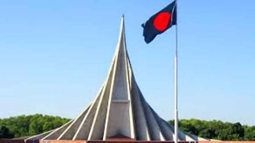
সকলকে শুভেচ্ছা

Slide 2
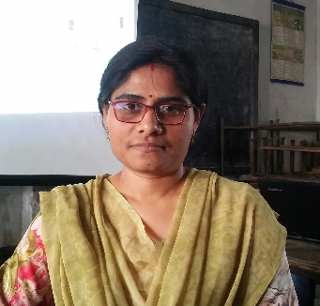
পরিচিতি
শিক্ষক পরিচিতি
পাঠ পরিচিতি
শ্রেণিঃ ৫ম
বিষয়ঃ বাংলাদেশ ও বিশ্বপরিচয়
অধ্যায়ঃ আমাদের মুক্তিযুদ্ধ
পাঠ্যাংশঃ মুক্তিযুদ্ধে....বিরুদ্ধে ছিল ।
সময়ঃ ৪0 মিনিট
সুমনা পাল
প্রধান শিক্ষক
ভাটিকৃষ্ণনগর সপ্রাবি
ভৈরব,কিশোরগঞ্জ।

Slide 3
এসো আমরা একটি গান করি
একটি ফুলকে বাঁচাব বলে যুদ্ধ করি

Slide 4
আজকের পাঠ
মুক্তিযোদ্ধা

Slide 5
শিখনফল
এই পাঠ শেষে শিক্ষার্থীরা যা যা শিখবেঃ
১৪.১.৩ পাকিস্তানি সেনাবাহিনীর বিরুদ্ধে মুক্তিযোদ্ধাদের প্রতিরোধ সংগ্রাম ও গেরিলা আক্রমনের কথা বর্ণনা করতে পারবে।
১৪.২.১ মুক্তিযুদ্ধে সাধারণ মানুষের অংশগ্রহণ ও আত্মত্যাগের কথা বর্ণনা করতে পারবে ।
১৪.২.২ বাংলাদেশের স্বাধীনতা যুদ্ধে মুক্তিযোদ্ধাদের (নারী মুক্তিযোদ্ধাসহ) অবদান বর্ণনা করতে পারবে ।

Slide 6
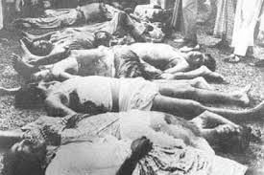
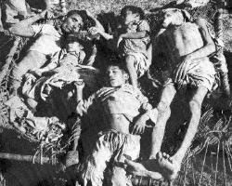
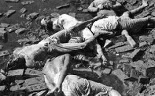
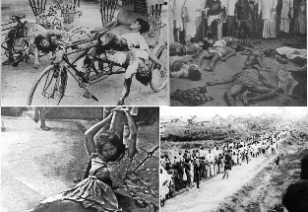
তোমরা ছবিগুলো দেখে কি বুঝতে পাচ্ছ ?
১৯৭১ সালের ২৫ মার্চ পাকিস্থান সেনাবাহিনীর নারকীয় গণহত্যা

Slide 7
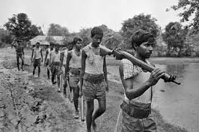
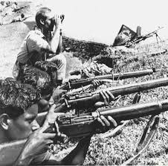
তোমরা ছবিগুলো দেখে কি বুঝতে পাচ্ছ ?
মুজিবনগর সরকারের নেতৃত্বে সকল শ্রেণির বাঙালি দেশকে শত্রু মুক্ত করার জন্য সশস্ত্র সংগ্রামে ঝাঁপিয়ে পড়েন ।

Slide 8
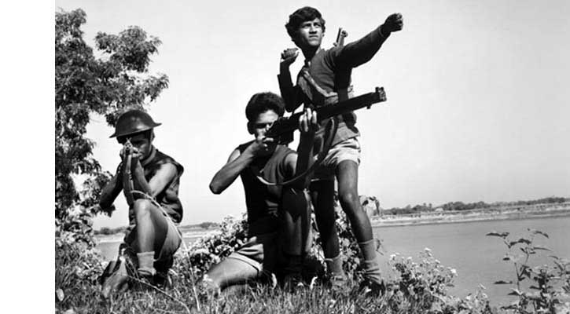
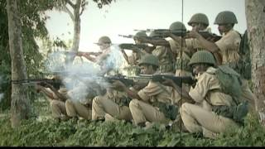
তোমরা ছবিগুলো দেখে কি বুঝতে পাচ্ছ ?
মুক্তিযুদ্ধ

Slide 9
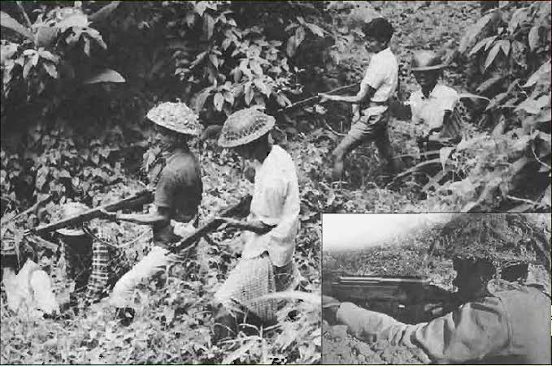
তোমরা ছবিটি দেখে কি বুঝতে পাচ্ছ ?
গেরিলা যুদ্ধ
গেরিলা যুদ্ধঃ গেরিলা যুদ্ধ হচ্ছে এক প্রকার যুদ্ধ পদ্ধতি বা কৌশল । যে পদ্ধতি বা কৌশল ব্যবহার করে প্রশিক্ষনপ্রাপ্ত বেসামরিক যোদ্ধারা অস্ত্রশস্ত্রের পাশাপাশি বুদ্ধি ও বিচক্ষণতাকে কাজে লাগিয়ে শত্রুকে সহজে প্রতিহত করার লক্ষ্যে আক্রমণ চালায় তাই গেরিলা যুদ্ধ ।

Slide 10
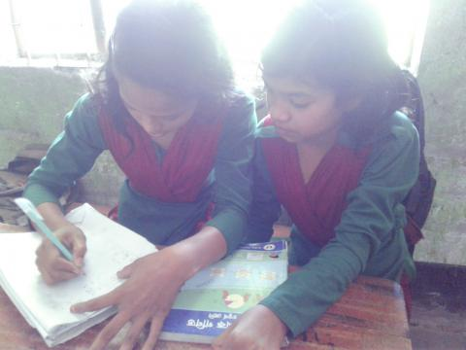
জোড়ায় কাজ
সময় – ৫ মিনিট
গেরিলা যুদ্ধ কি ?

Slide 11
তোমরা ছবিটি দেখে কি বুঝতে পাচ্ছ ?
মুক্তিযুদ্ধে সমগ্র বাঙালি জাতি জড়িয়ে পড়েন ।

Slide 12
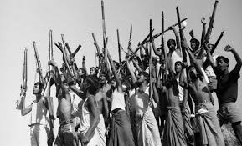
তোমরা ছবিটি দেখে কি বুঝতে পাচ্ছ ?
এ যুদ্ধে দল-মত নির্বিশেষে সকল শ্রেণি-পেশার মানুষ অংশগ্রহন করেন ।

Slide 13
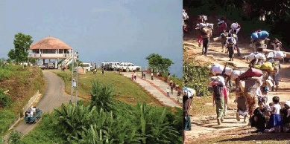
তোমরা ছবিটি দেখে কি বুঝতে পাচ্ছ ?
ক্ষুদ্র নৃ-গোষ্ঠীর মানুষও এ যুদ্ধে অবদান রাখেন ।

Slide 14
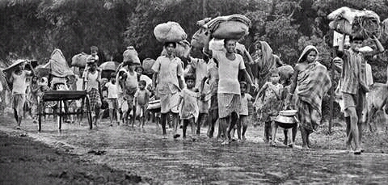
তোমরা ছবিটি দেখে কি বুঝতে পাচ্ছ ?
মুক্তিযুদ্ধ চলাকালীন সাধারণ মানুষের নিরাপদ আশ্রয়ের খোঁজে বাড়িঘর ছেড়ে যাওয়া ।

Slide 15
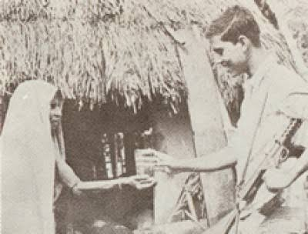
তোমরা ছবিটি দেখে কি বুঝতে পাচ্ছ ?
নারীরা মুক্তিযোদ্ধাদের খাবার, আশ্রয় এবং তথ্য দিয়ে সাহায্য করেন ।

Slide 16
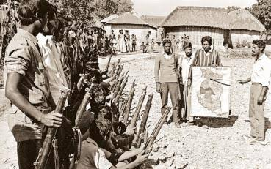
তোমরা ছবিটি দেখে কি বুঝতে পাচ্ছ ?
মুক্তিযোদ্ধাদের তথ্য সরবরাহ এবং প্রশিক্ষণ প্রদান ।

Slide 17
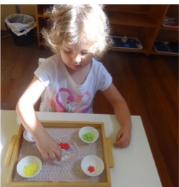
একক কাজ
সময় – ৫ মিনিট
মুক্তিযুদ্ধে সাধারণ মানুষ কীভাবে অংশগ্রহণ করেছিলেন ?

Slide 18
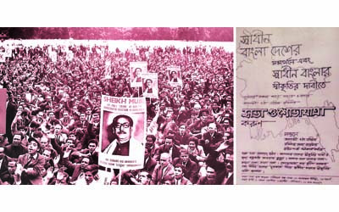
তোমরা ছবিটি দেখে কি বুঝতে পাচ্ছ ?
প্রবাসী বাঙ্গালীরা বিশ্বের বিভিন্ন দেশের মুক্তিযুদ্ধের পক্ষে কাজ করেন ।

Slide 19
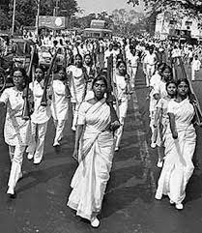
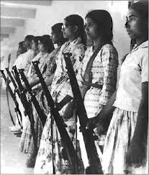
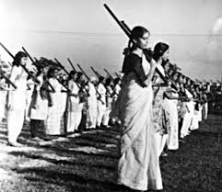
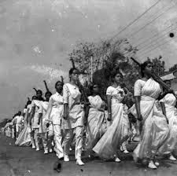
তোমরা ছবিগুলো দেখে কি বুঝতে পাচ্ছ ?
অনেক নারী প্রশিক্ষণ নিয়ে যুদ্ধে সরাসরি অংশগ্রহণ করেন ।

Slide 20
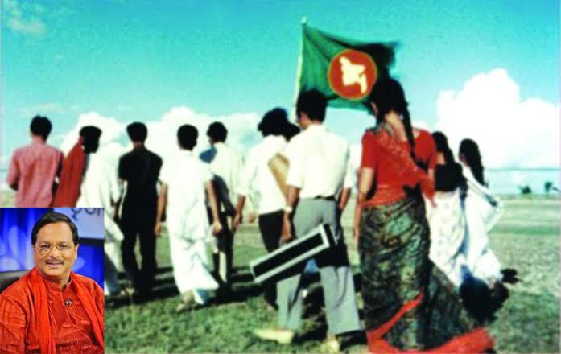
তোমরা ছবিটি দেখে কি বুঝতে পাচ্ছ ?
সংস্কৃতি কর্মীরা তাঁদের কর্মকান্ডের মধ্য দিয়ে মুক্তিযোদ্ধাদের অনুপ্রাণিত করেন ।

Slide 21
তোমরা ছবি্টি দেখে কি বুঝতে পাচ্ছ ?
“অ্যাকশন গ্রুপ” অস্ত্র বহন করতেন এবং সম্মুখযুদ্ধে অংশ নিতেন ।

Slide 22
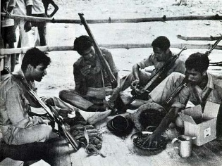
তোমরা ছবি্টি দেখে কি বুঝতে পাচ্ছ ?
“ইন্টিলিজেন্স” গ্রুপ শত্রুপক্ষের গতিবিধি সম্পর্কে খবরাখবর সংগ্রহ করতেন ।

Slide 23
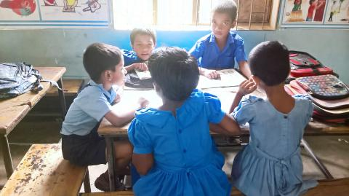
দলীয় কাজ
সময় – 5 মিনিট
মুক্তিযুদ্ধে নারীদের ভূমিকা ৩টি বাক্যে লিখ ?

Slide 24
পাঠ্যবইয়ের ৬ এবং৭ পৃষ্ঠা খোল এবং নিরবে পড়

Slide 25
মূল্যায়ন
সময়- ৫মিনিট
মুক্তিযুদ্ধে সাধারণ মানুষ কীভাবে অংশগ্রহণ করেছিলেন ২টি বাক্যে লিখ ?
মুক্তিযুদ্ধ সম্পর্কে ৩টি বাক্য লিখ ।

Slide 26
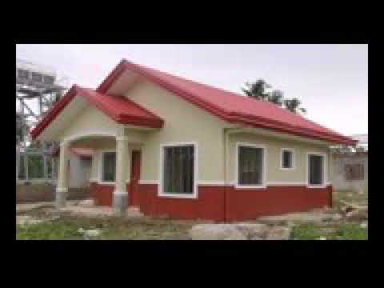
বাড়িরকাজ
মুক্তিযুদ্ধে নারীরা কীভাবে অংশগ্রহণ করেছিলেন তা লিখে আনবে ।
মুক্তিযুদ্ধ সম্পর্কে ৩টি বাক্যে লিখে আনবে ।

Slide 27
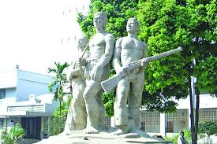
সকলকে ধন্যবাদ

